Slide 1
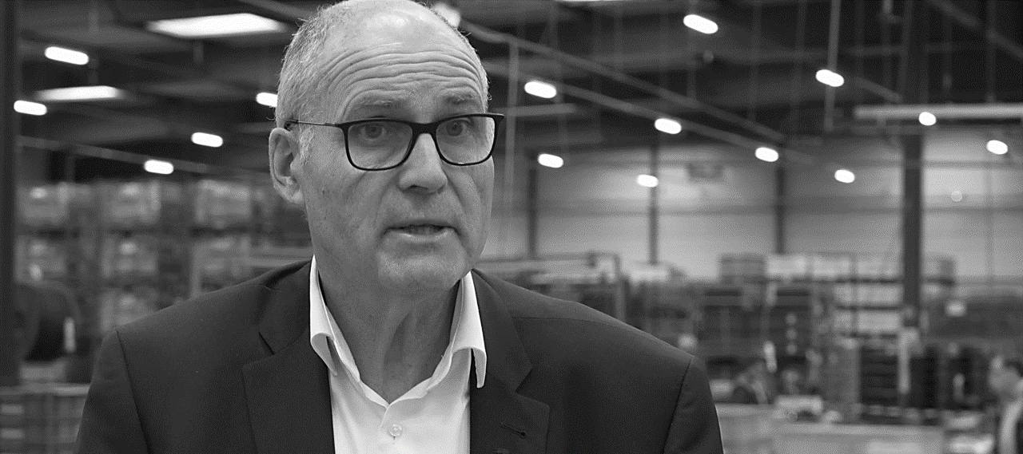
Au revoir Daniel
Voici le message transmis à la presse et sur les réseaux de l’entreprise ce midi
C’est avec une profonde tristesse et une grande émotion que nous vous informons du décès, à l’âge de 65 ans, de Daniel LAFRANCHE, notre Directeur Général.
Depuis un an et demi, Daniel luttait courageusement contre la maladie. Sa force incroyable, son attitude positive et son engagement sans faille pour notre association lui ont permis de rester présent au sein de notre belle association Talendi jusqu’au printemps de cette année.
Son combat, c’était l’emploi des personnes en situation de handicap.
C’est en 1998 que Daniel a rejoint les équipes de Bretagne Ateliers. Séduit par la culture de l’entreprise fondée par Jean Michel Quéguiner sur une approche humaniste du travail et de l’économie, il en est devenu le directeur général en 2004.
L’écoute, le partage, le droit à l’erreur, la reconnaissance, l’accompagnement étaient profondément ancrés en lui. C’est d’ailleurs sur ces piliers que repose le management collaboratif de Bretagne Ateliers, devenue TALENDI en 2022.
Talendi perd aujourd’hui son directeur, un homme humble, imprégné de valeurs humaines. Des valeurs qu’il aimait transmettre avec conviction à quiconque cherchait à échanger avec lui. Sa porte était toujours ouverte, tant pour les salaries et usagers que pour les visiteurs.
Un homme engagé et acteur sur le territoire breton, à la fois sur les champs du handicap, de l’industrie, que du management collaboratif.
L’ensemble des salariés, usagers, le président et son conseil d’administration, les membres d’honneur et les membres adhérents perdent un homme de grande valeur qui aura servi avec humilité et engagement notre association Talendi.
La cérémonie religieuse sera célébrée, vendredi 28 juin, à 10h30, en la Cathédrale Saint Pierre de Rennes.
Nous sommes de tout cœur avec ses enfants.

